Slide 1
mhw1
Riproduzione del layout del sito https://www.ticketone.it/
Disclaimer: eventuali immagini e titoli differenti sono dovuti al continuo aggiornamento del sito originale.
I contenuti multimediali e le informazioni sugli eventi nel mhw1 fanno riferimento a quelli presenti nel sito nella data di creazione del mini homework.
Lorenzo Manuele

Slide 2
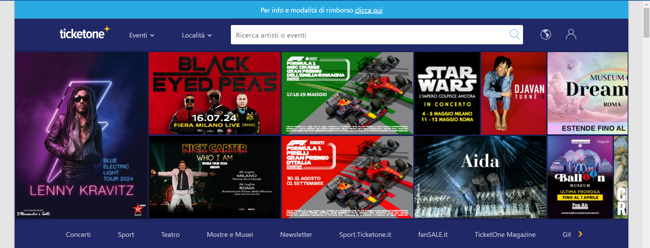
Header(sito originale):

Slide 3
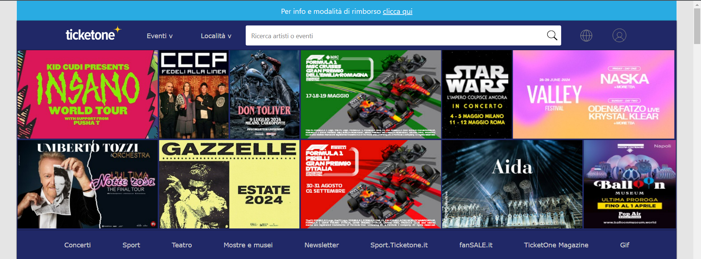
Header(hmw1): L’header è essenzialmente composto di 4 sezioni: barra blu (flex-container1); zona con logo, menù e ricerca(flex-container2); l’insieme di due file di locandine eventi (flex-container3), dentro il quale le immagini sono contenute in items; infine una barra con varie sottosezioni linkate (flex-container2_elenco).

Slide 4
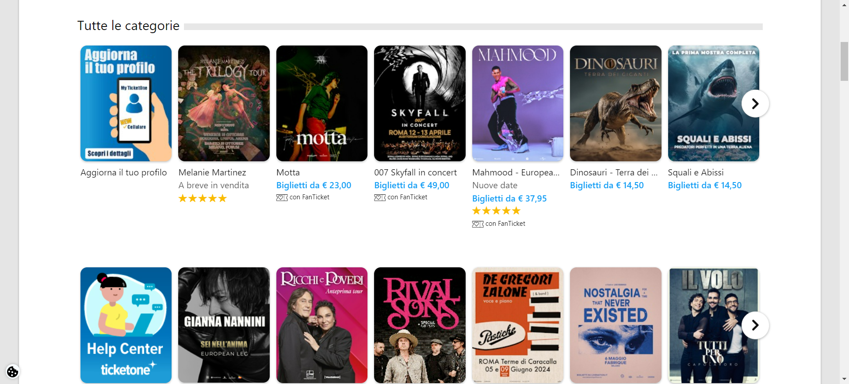
Section(sito originale):

Slide 5
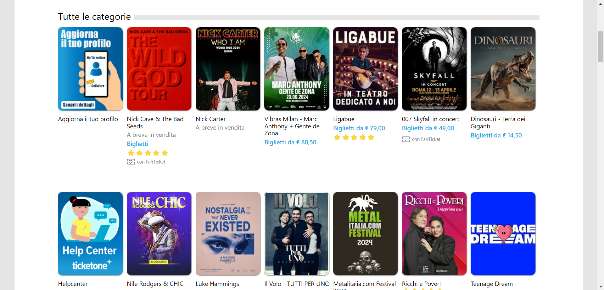
Section(mhw1): Il titolo della sezione successiva, insieme alla barra grigia, è contenuto in «container2», mentre la lista di vari eventi in «container3». I singoli box contenenti immagini e descrizioni sono chiamati «elemento».

Slide 6
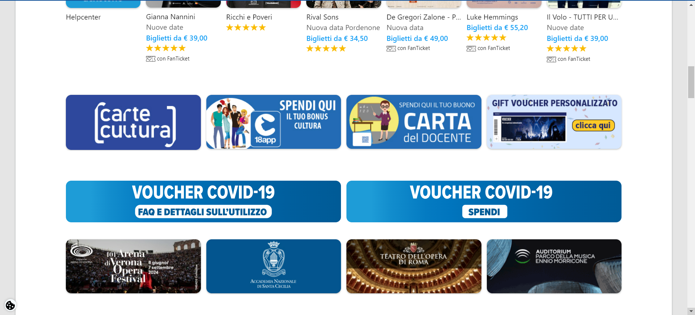
Section2(sito originale):

Slide 7
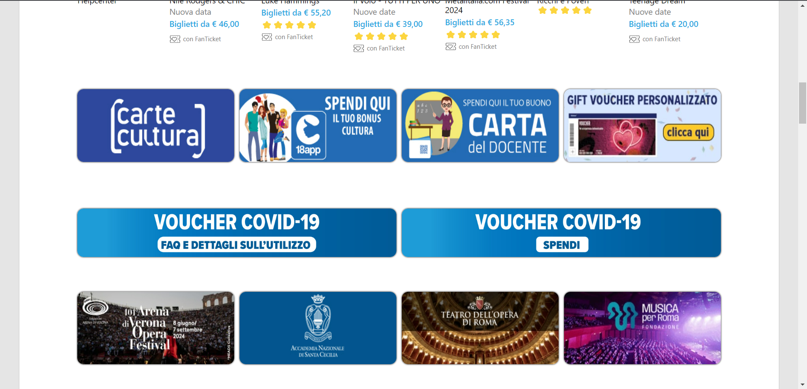
Section2(mhw1): La parte successiva contiene immagini di buoni, voucher e vari teatri. Gli elementi della prima e della terza fila fanno parte della classe «buoni-card»; quelli della seconda «voucher-covid».

Slide 8
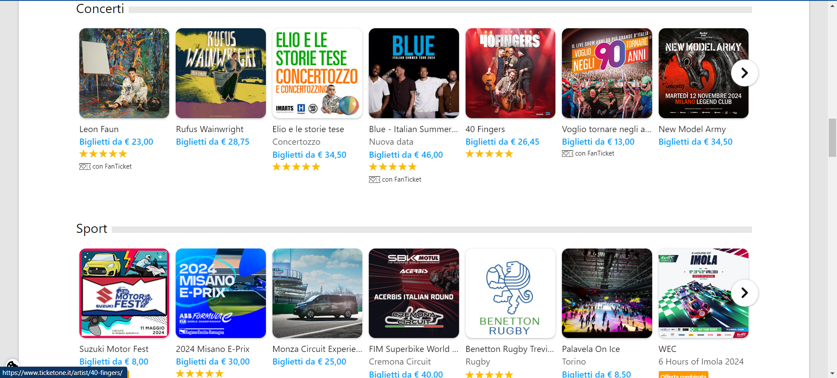
Section3(sito originale):

Slide 9
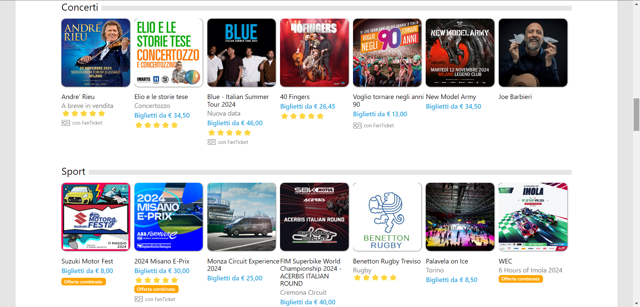
Section3(mhw1): Questa parte è analoga a quella descritta nella section1, se non che le copertine negli elementi hanno dimensione differente.

Slide 10
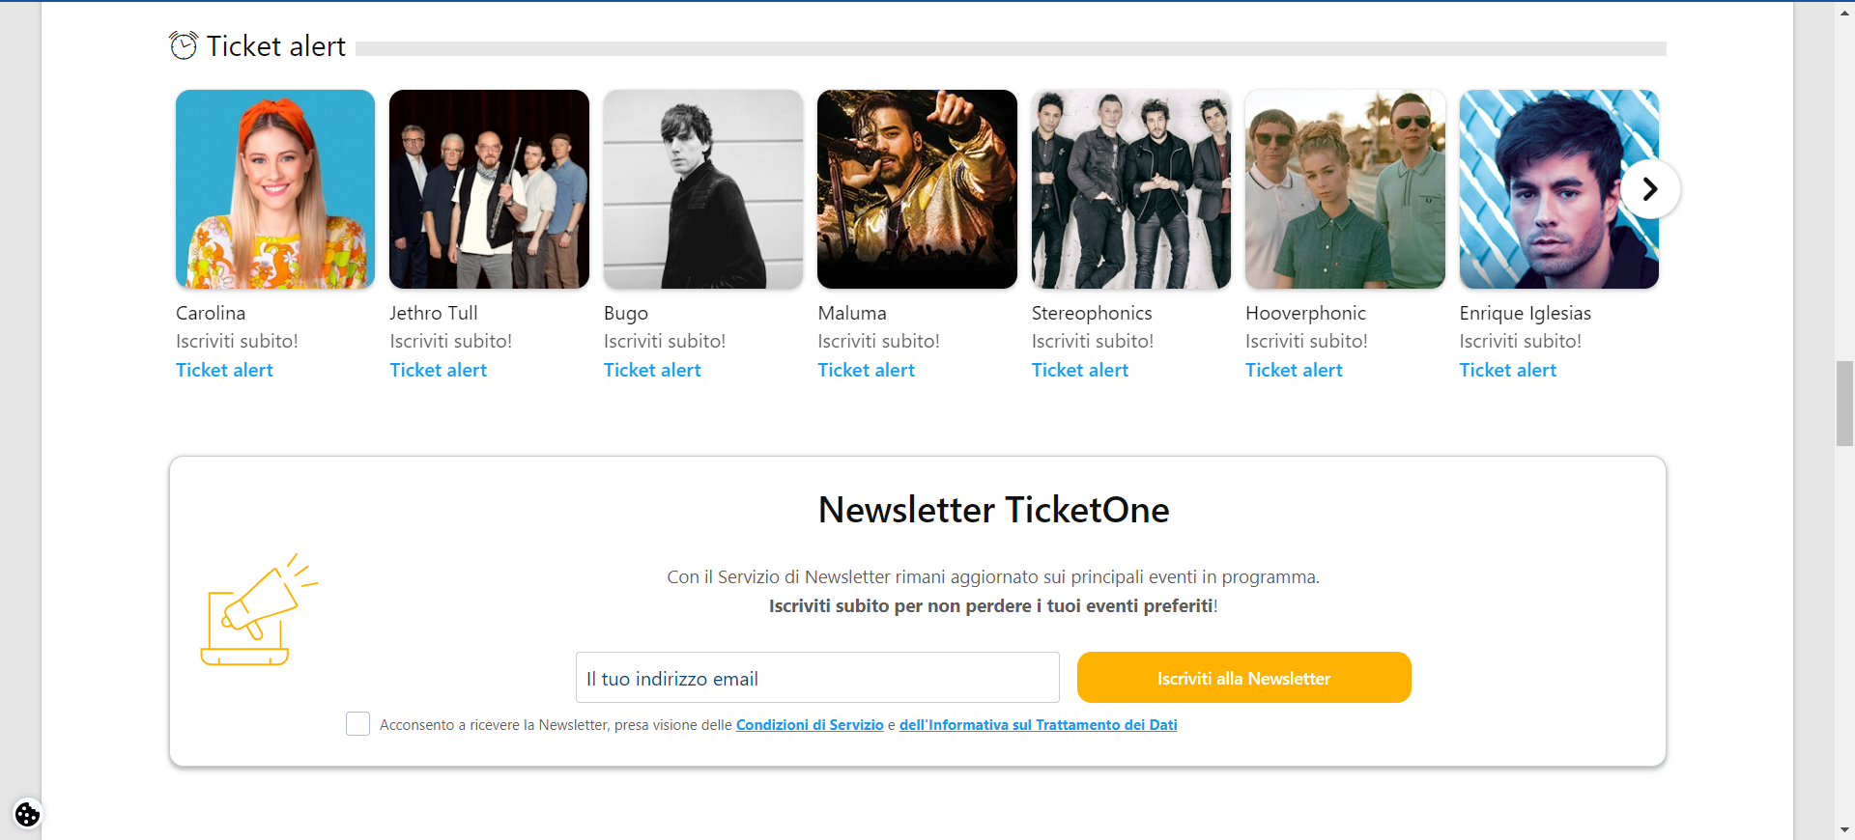
Section4(sito originale):

Slide 11
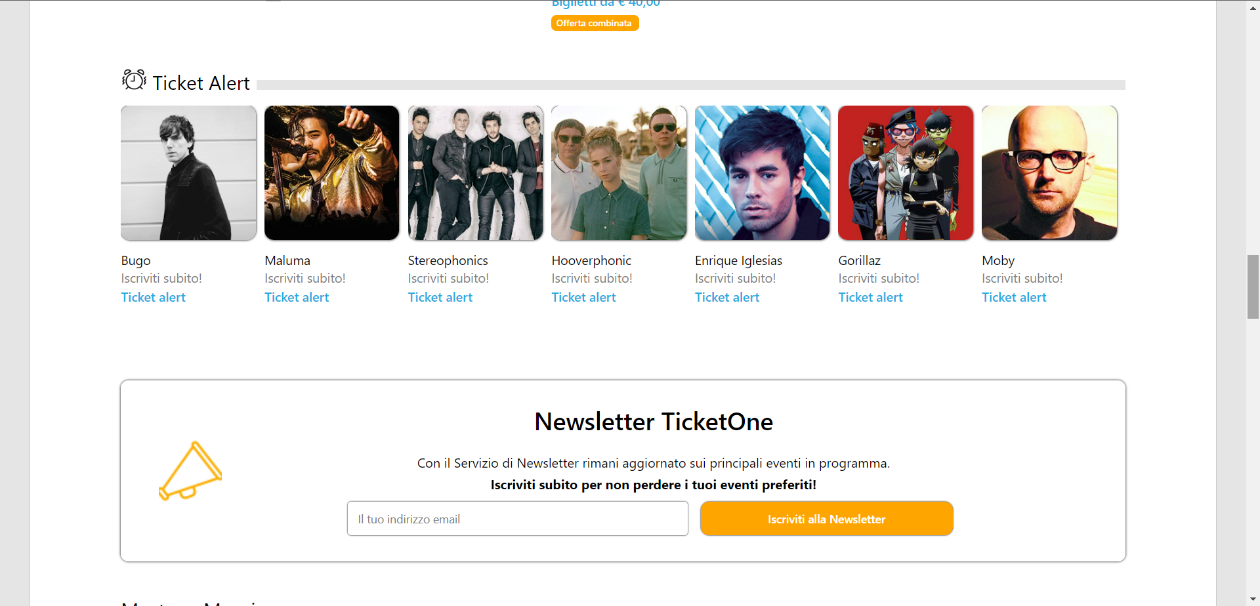
Section4(mhw1): Per quanto riguarda la sezione newsletter, il tutto è contenuto in un flexbox (container11) che contiene a sua volta l’icona e un altro flexbox (subcontainer11). Quest’ultimo ha la disposizione per colonna e contiene i vari titoli e barre di ricerca.

Slide 12
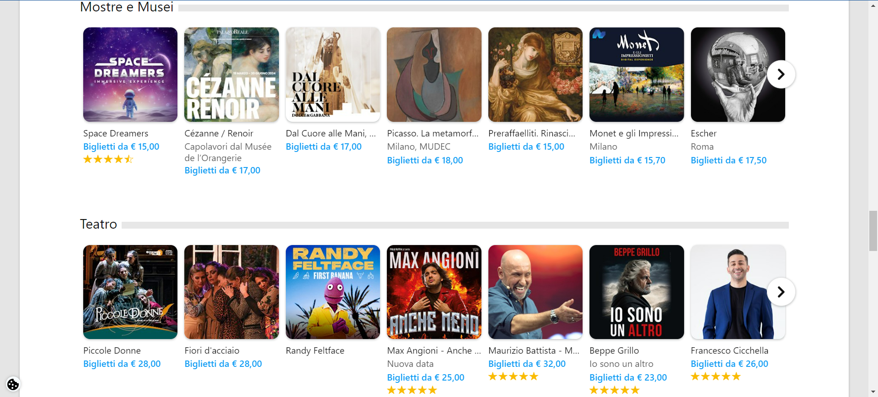
Section5(sito originale):

Slide 13
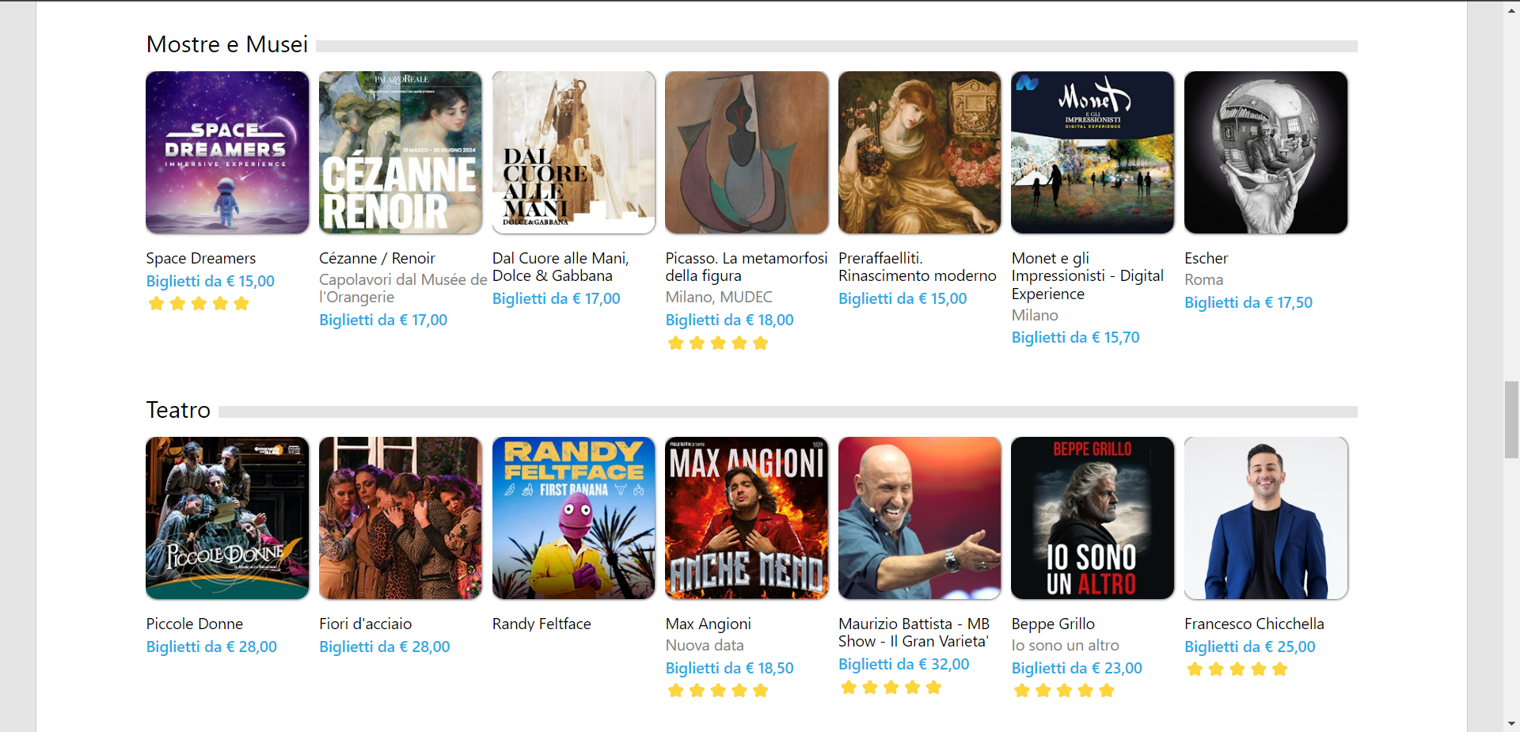
Section5(mhw1):

Slide 14
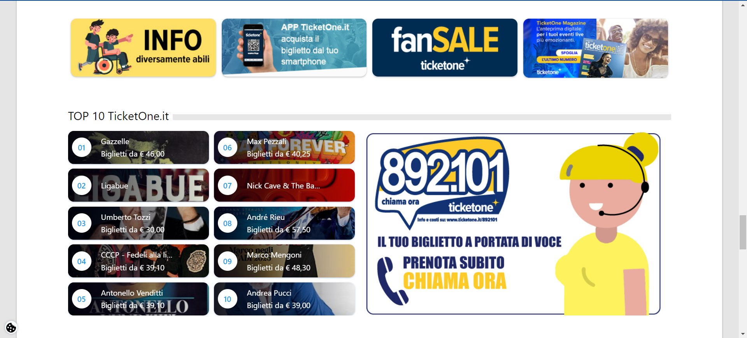
Section6(sito originale):

Slide 15
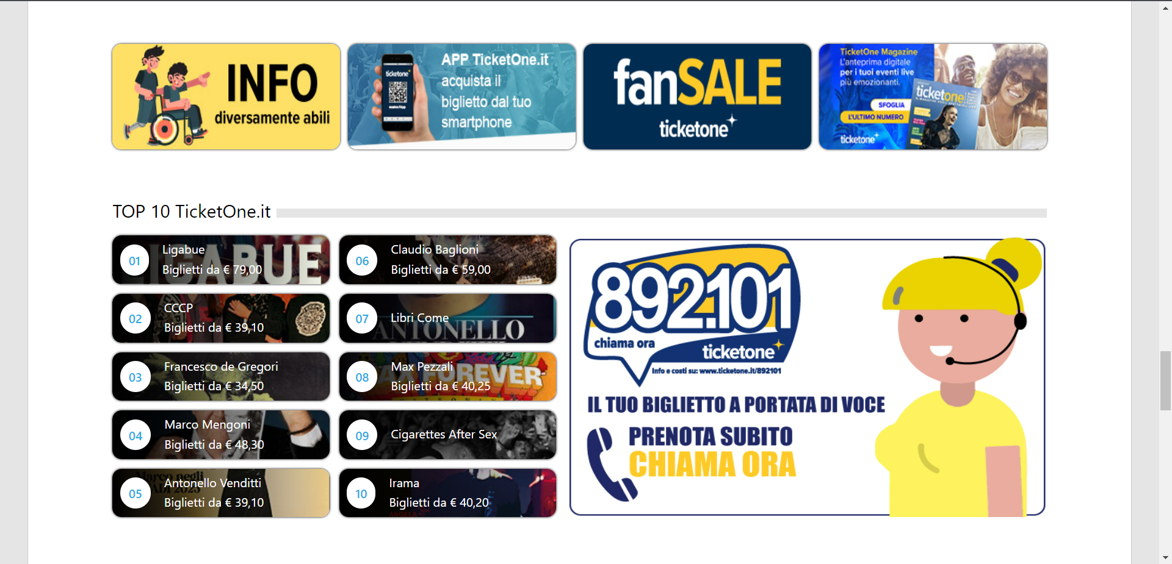
Section6(mhw1): La Top10 è contenuta in «container4». A sua volta diviso in due «container5» a sinistra e l’immagine a destra. «Container5» (disposto per colonne) contiene i vari little-container (da 1 a 10), i quali hanno un numero delimitato tramite bordo cui è applicato un border radius, il nome degli artisti e il prezzo del biglietto.

Slide 16
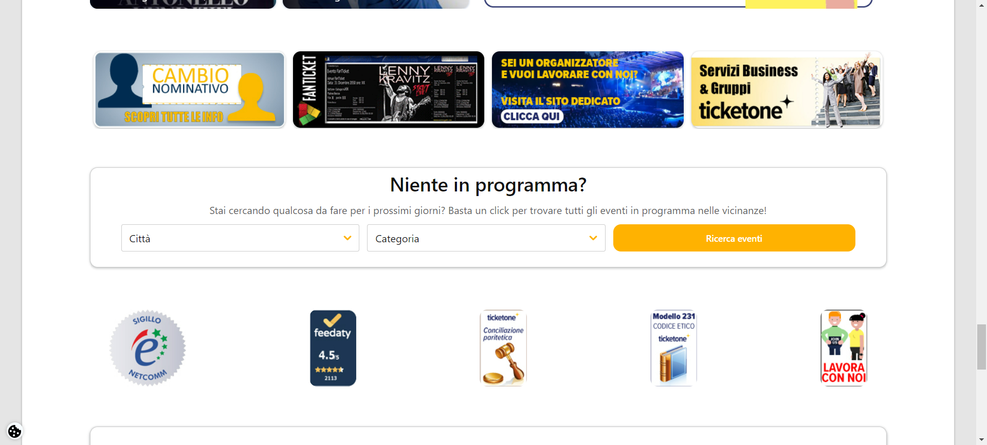
Section7(sito originale):

Slide 17
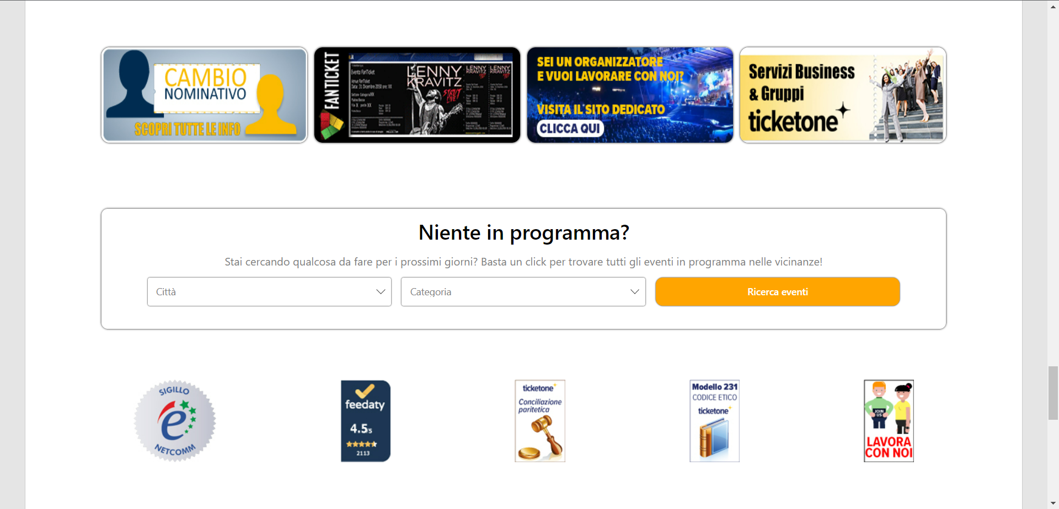
Section7(mhw1): Sezione simile alla Newsletter, ma composta da un solo flexcontainer (container7) dentro il quale vi sono disposti titolo, descrizione e insieme di barre di selezione (contenute a loro volta in «container8»). L’insieme dei vari sigilli sottostante è contenuto in «container9». I sigilli fanno parte di «sigillo» come items.

Slide 18
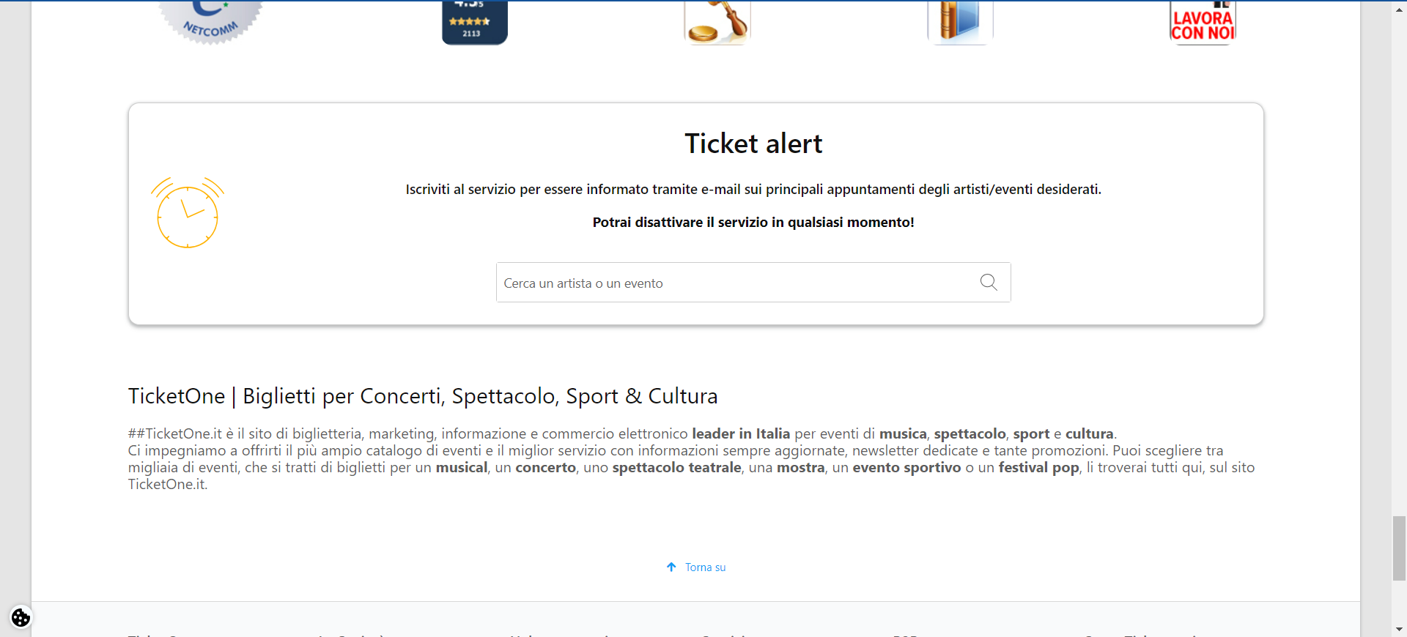
Section8(sito originale):

Slide 19
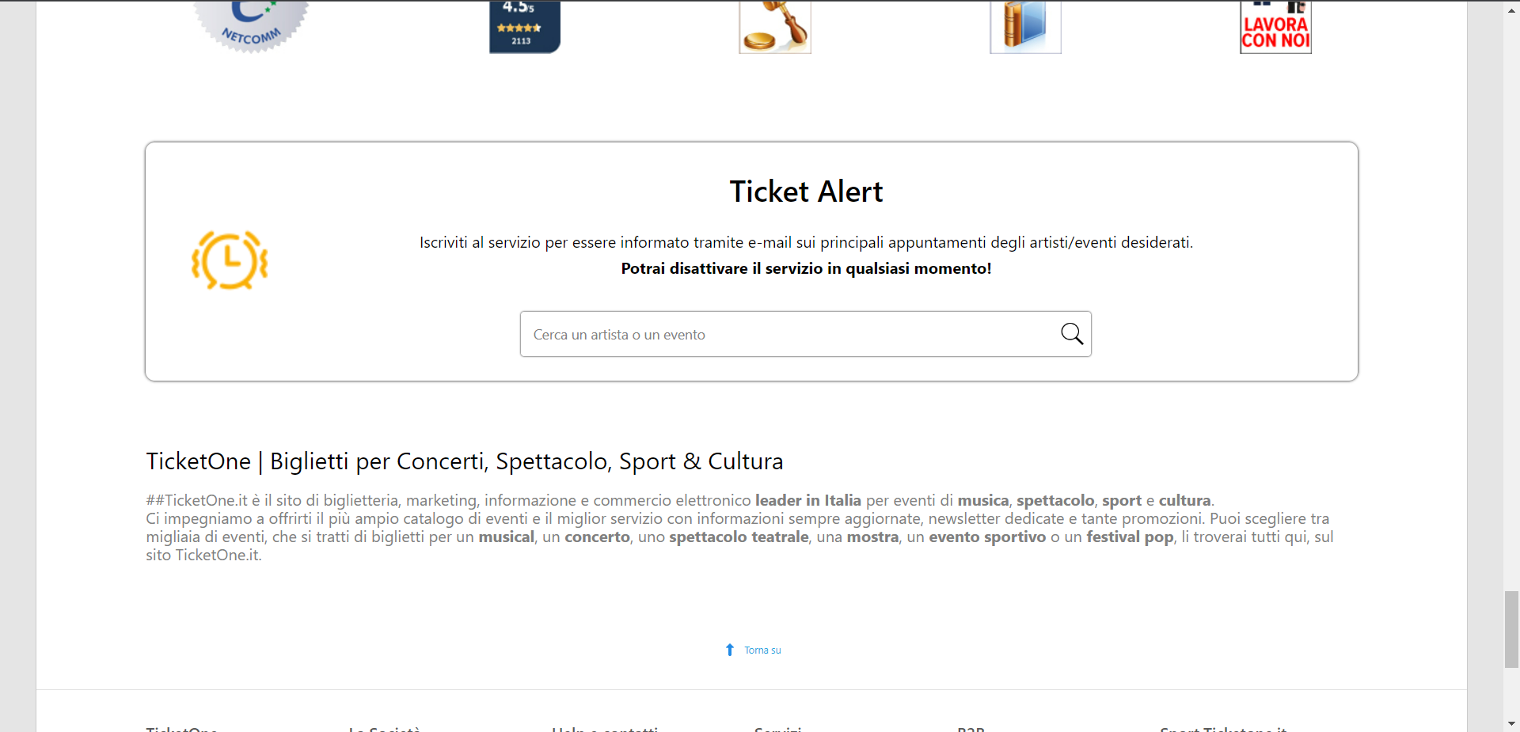
Section8(mhw1): Alla fine di section vi è un’intestazione finale (container10) con un titolo e un paragrafo. Al di sotto di esso vi è il container «tornasu» (immagine e link) che permette di tornare all’inizio della pagina.

Slide 20
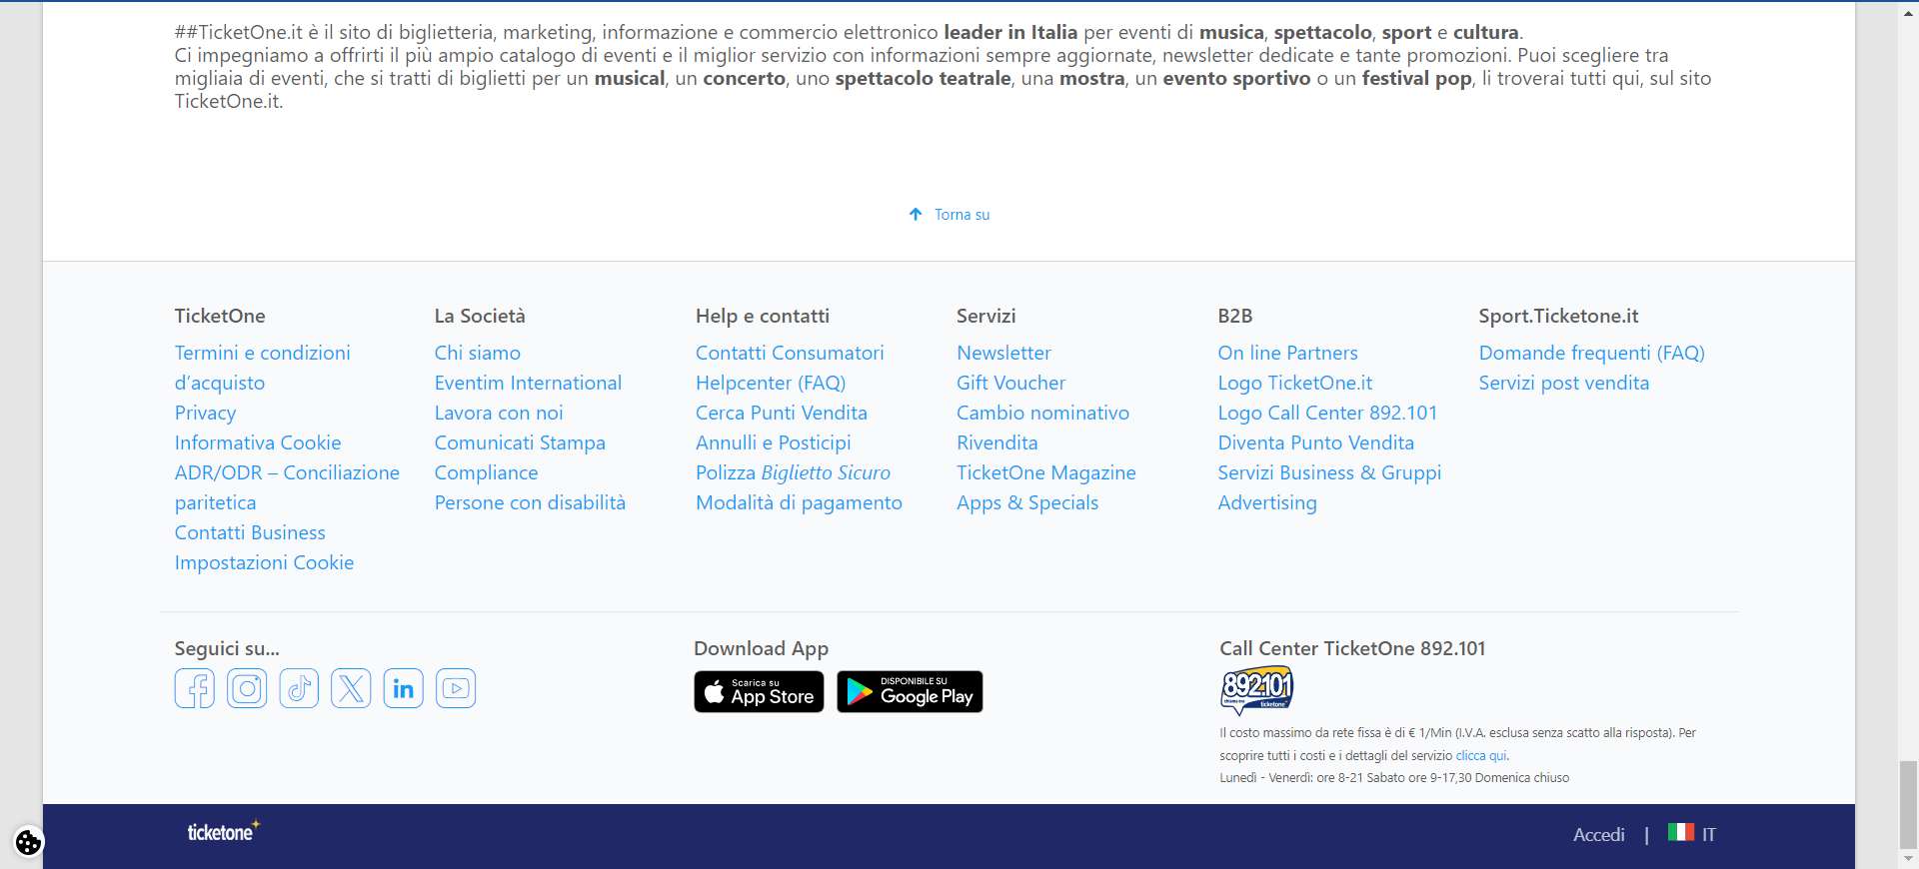
Footer(sito originale):

Slide 21
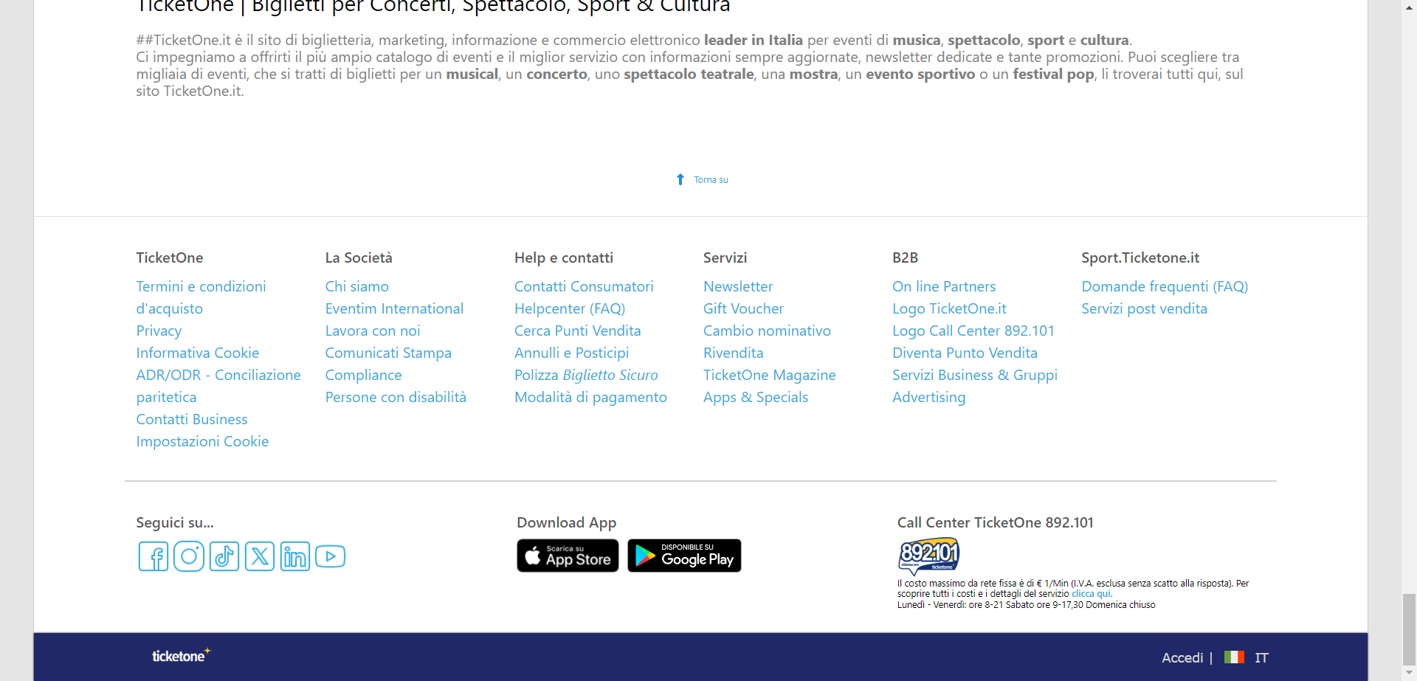
Footer(mhw1): Il footer è essenzialmente formato da 3 parti: nella prima vi è una serie link contenuti in items (item-paragraph) contenuti nel container «flex-container5». Successivamente vi sono i social e i collegamenti per scaricare le app in un altro flex-container5. La sezione finale (flex-container6) contiene agli estremi il logo e il link per l’accesso.

